Slide 1








APTITUD NUMÉRICA #2
DOCENTE: DARWIN JOSÉ VIVIESCAS TUIRÁN

Slide 2


1
APTITUD NUMÉRICA
En un colegio el número de estudiantes de sexto grado es ¾ del número de estudiantes del grado séptimo y el número de estudiantes del grado 6 representa la mitad de los estudiantes del grado 5. Si hay 36 estudiantes en grado séptimo; el número de estudiantes de grado 5 es:
A
B
C
D
50
108
54
27

Slide 3











En un colegio el número de estudiantes de sexto grado es ¾ del número de estudiantes del grado séptimo y el número de estudiantes del grado 6° representa la mitad de los estudiantes del grado 5°. Si hay 36 estudiantes en grado séptimo; el número de estudiantes de grado 5°es:
$$Sexto=\frac{3}{4}Séptimo$$
$$Sexto=\frac{1}{2}Quinto$$
$$Séptimo=36 estudiantes$$
$$Sexto=\frac{1}{2}Quinto$$
$$Sexto=\frac{3}{4}.36 estudiantes$$
$$2.Sexto=Quinto$$
$$Sexto=\frac{108}{4} estudiantes$$
$$2.(27)=Quinto$$
$$Sexto=3.(9) estudiantes$$
$$54 estudiantes=Quinto$$
$$Sexto=27 estudiantes$$
$$RESOLVIENDO EL EJERCICIO$$

Slide 4
1
APTITUD NUMÉRICA
En un colegio el número de estudiantes de sexto grado es ¾ del número de estudiantes del grado séptimo y el número de estudiantes del grado 6 representa la mitad de los estudiantes del grado 5. Si hay 36 estudiantes en grado séptimo; el número de estudiantes de grado 5 es:
A
B
C
D
50
108
54
27

Slide 5
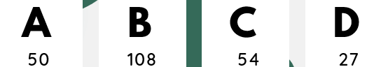
















En un colegio el número de estudiantes de sexto grado es ¾ del número de estudiantes del grado séptimo y el número de estudiantes del grado 6° representa la mitad de los estudiantes del grado 5°. Si hay 36 estudiantes en grado séptimo; el número de estudiantes de grado 5°es:
$$Séptimo=36 estudiantes$$
$$Sexto=\frac{3}{4}Séptimo$$
$$Sexto=\frac{1}{2}Quinto$$
$$\frac{4}{3}Sexto=Séptimo$$
$$Sexto=\frac{1}{2}50$$
$$Sexto=\frac{1}{2}54$$
$$Sexto=\frac{1}{2}108$$
$$\frac{4}{3}54=Séptimo$$
$$\frac{4}{3}27=Séptimo$$
$$\frac{4}{3}25=Séptimo$$
$$Sexto=27$$
$$Sexto=25$$
$$Sexto=54$$
$$72 =Séptimo$$
$$36=Séptimo$$
$$33,333=Séptimo$$
$$COMPROBANDO LA RESPUESTA$$

Slide 6
1
APTITUD NUMÉRICA
En un colegio el número de estudiantes de sexto grado es ¾ del número de estudiantes del grado séptimo y el número de estudiantes del grado 6 representa la mitad de los estudiantes del grado 5. Si hay 36 estudiantes en grado séptimo; el número de estudiantes de grado 5 es:
A
B
C
D
50
108
54
27

Slide 7
2
APTITUD NUMÉRICA
En un concurso se hacen 40 preguntas y cada pregunta correcta se premia con 5 puntos buenos; mientras que cada pregunta mal respondida o contestada se califica con tres puntos malos. Si contestando todas las preguntas el resultado es cero; las preguntas correctas fueron:
A
B
C
D
5
15
20
25

Slide 8





En un concurso se hacen 40 preguntas y cada pregunta correcta se premia con 5 puntos buenos; mientras que cada pregunta mal respondida o contestada se califica con tres puntos malos. Si contestando todas las preguntas el resultado es cero; las preguntas correctas fueron:
$$Correctas+Malas=40$$
$$5×Correctas−3×Malas=Puntaje$$
$$Malas=40−Correctas$$
$$5×Correctas−3×Malas=0$$
$$5×Correctas−3×(40−Correctas)=0$$
$$5.Correctas−120+3.Correctas=0$$
$$8.Correctas=120$$
$$Correctas=\frac{120}{8}$$
$$Correctas=15$$
$$RESOLVIENDO EL EJERCICIO$$

Slide 9
2
APTITUD NUMÉRICA
En un concurso se hacen 40 preguntas y cada pregunta correcta se premia con 5 puntos buenos; mientras que cada pregunta mal respondida o contestada se califica con tres puntos malos. Si contestando todas las preguntas el resultado es cero; las preguntas correctas fueron:
A
B
C
D
5
15
20
25

Slide 10
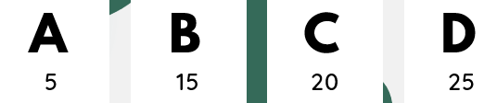













En un concurso se hacen 40 preguntas y cada pregunta correcta se premia con 5 puntos buenos; mientras que cada pregunta mal respondida o contestada se califica con tres puntos malos. Si contestando todas las preguntas el resultado es cero; las preguntas correctas fueron:
$$Correctas+Malas=40$$
$$Correctas×5−Malas×3=0$$
$$5+35=40$$
$$5×5−35×3=0$$
$$25−105=−75$$
$$25×5−15×3=0$$
$$125−45=80$$
$$25+15=40$$
$$100−60=40$$
$$20×5−20×3=0$$
$$20+20=40$$
$$15×5−25×3=0$$
$$75−75=0$$
$$15+25=40$$
$$COMPROBANDO LA RESPUESTA$$

Slide 11
2
APTITUD NUMÉRICA
En un concurso se hacen 40 preguntas y cada pregunta correcta se premia con 5 puntos buenos; mientras que cada pregunta mal respondida o contestada se califica con tres puntos malos. Si contestando todas las preguntas el resultado es cero; las preguntas correctas fueron:
A
B
C
D
5
15
20
25

Slide 12
3
APTITUD NUMÉRICA
En un supermercado le dan a María por cada $ 10.000, un valor de $ 700, por el cambió de bonos. Cuánto debe recibir si cambió 1 billete de $ 10.000, 3 billetes de $20.000, 1 billete de $50.000 y 4 billetes de $ 5.000:
A
B
C
D
$8.600
$9.800
$12.400
$6.800

Slide 13




En un supermercado le dan a María por cada $ 10.000, un valor de $ 700, por el cambió de bonos. Cuánto debe recibir si cambió 1 billete de $ 10.000, 3 billetes de $20.000, 1 billete de $50.000 y 4 billetes de $ 5.000:
$$Por cada \$10.000=\$700$$
$$1 billete de \$10.000 =\$10.000$$
$$3 billetes de \$20.000=\$60.000$$
$$1 billete de \$50.000= \$50.000$$
$$4 billetes de \$5.000= \$20.000$$
$$\$10.000−−−−−−−−−\$700$$
$$Total = \$140.000$$
$$\$140.000−−−−−−−−−− x$$
$$x=\frac{\$140.000 ×\$700}{\$10.000}$$
$$x=\$ 9.800$$
$$RESOLVIENDO EL EJERCICIO$$

Slide 14
3
APTITUD NUMÉRICA
En un supermercado le dan a María por cada $ 10.000, un valor de $ 700, por el cambió de bonos. Cuánto debe recibir si cambió 1 billete de $ 10.000, 3 billetes de $20.000, 1 billete de $50.000 y 4 billetes de $ 5.000:
A
B
C
D
$8.600
$9.800
$12.400
$6.800

Slide 15
4
APTITUD NUMÉRICA
Una araña teje su red en el marco de una ventana. Cada día duplica la superficie hecha hasta entonces, y tarda 20 días en cubrir totalmente el hueco de la ventana. El número de días que tardarán en cubrir el hueco dos arañas que tiene la misma eficiencia es
A
B
C
D
10 días
12 días
15 días
19 días

Slide 16
Una araña teje su red en el marco de una ventana. Cada día duplica la superficie hecha hasta entonces, y tarda 20 días en cubrir totalmente el hueco de la ventana. El número de días que tardarán en cubrir el hueco dos arañas que tiene la misma eficiencia es
$$19 DÍAS$$
$$20 DÍAS$$
$$APLICANDO ALGO DE SENTIDO COMÚN$$

Slide 17
4
APTITUD NUMÉRICA
Una araña teje su red en el marco de una ventana. Cada día duplica la superficie hecha hasta entonces, y tarda 20 días en cubrir totalmente el hueco de la ventana. El número de días que tardarán en cubrir el hueco dos arañas que tiene la misma eficiencia es
A
B
C
D
10 días
12 días
15 días
19 días

Slide 18
5
APTITUD NUMÉRICA
Se forma un cubo soldando 12 pedazos de alambre de 3 centímetros de longitud cada uno. Si una mosca parte de uno de los vértices y sigue caminando a lo largo de los lados; entonces, la distancian máxima que podrá recorrer antes de empezar a regresar a un vértice por segunda vez, sin recorrer un lado dos veces es:
A
B
C
D
15 cm
18 cm
21 cm
24 cm

Slide 19
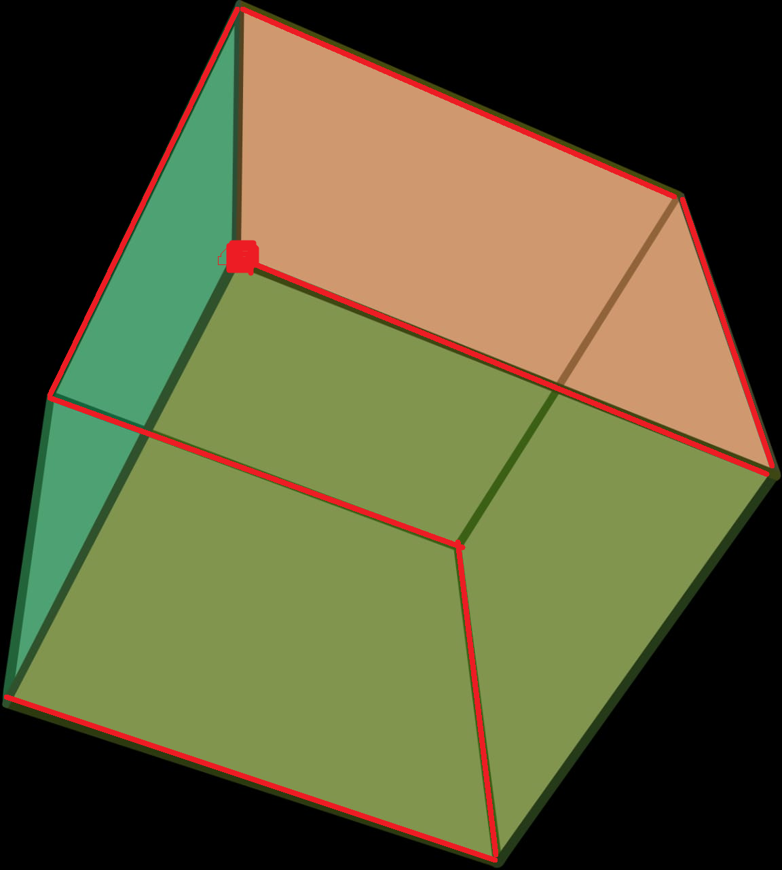
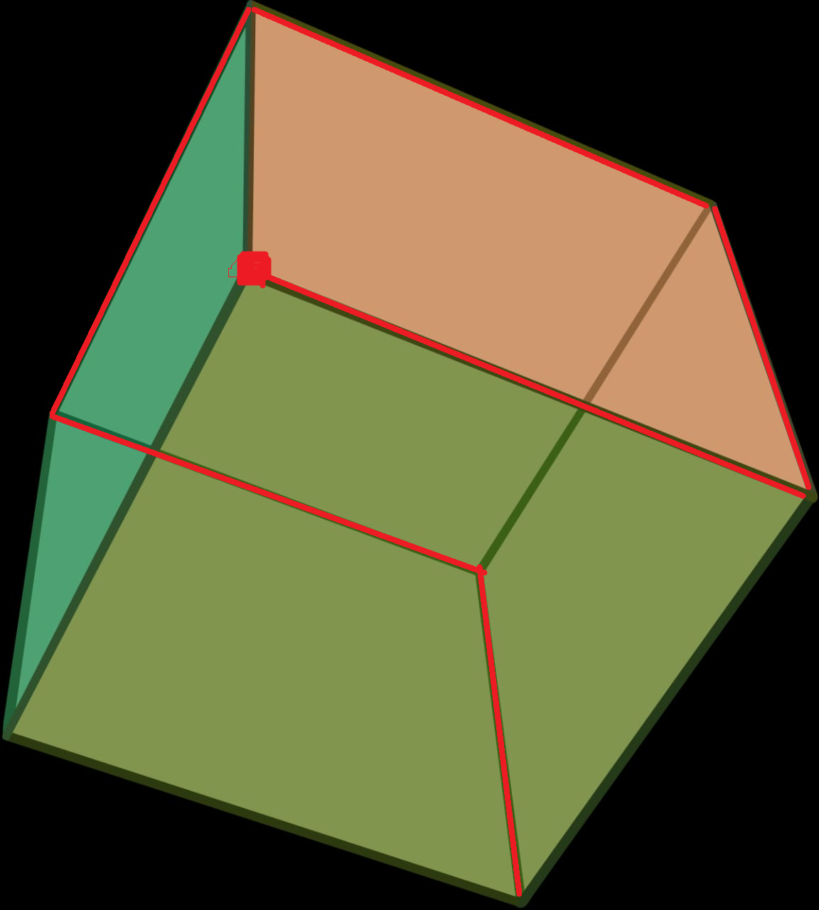
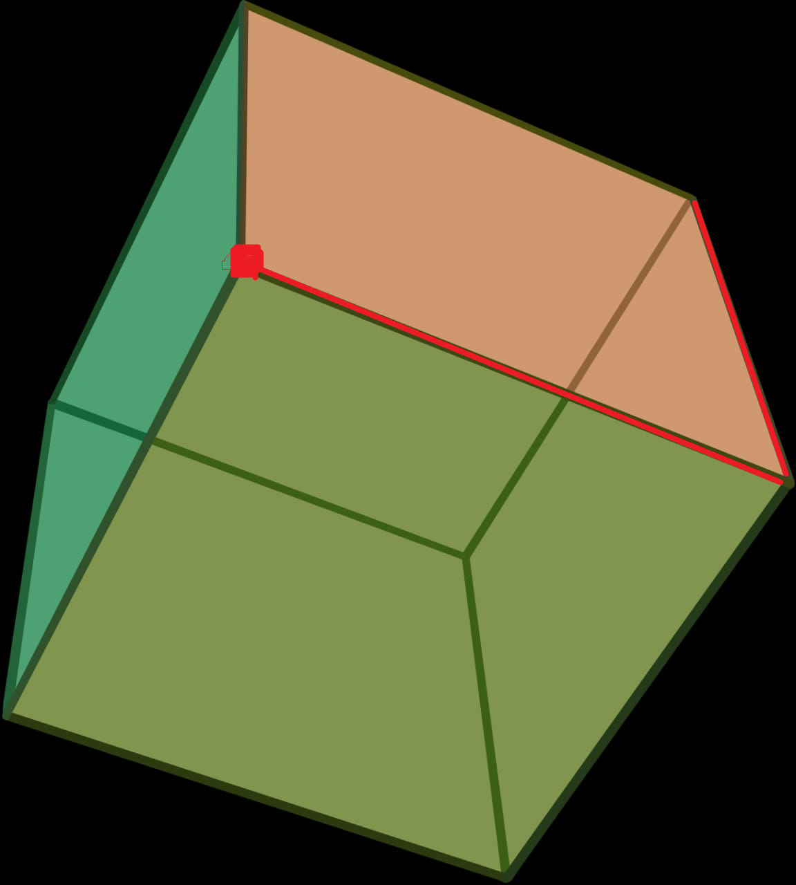













Se forma un cubo soldando 12 pedazos de alambre de 3 centímetros de longitud cada uno. Si una mosca parte de uno de los vértices y sigue caminando a lo largo de los lados; entonces, la distancia máxima que podrá recorrer antes de empezar a regresar a un vértice por segunda vez, sin recorrer un lado dos veces es:
$$NUESTRO CUBO$$
$$PUNTO DE PARTIDA$$
$$3 cm$$
$$18 cm$$
$$6 cm$$
$$21 cm$$
$$9 cm$$
$$12 cm$$
$$15 cm$$
$$ANALIZANDO EL ENUNCIADO$$

Slide 20
5
APTITUD NUMÉRICA
Se forma un cubo soldando 12 pedazos de alambre de 3 centímetros de longitud cada uno. Si una mosca parte de uno de los vértices y sigue caminando a lo largo de los lados; entonces, la distancian máxima que podrá recorrer antes de empezar a regresar a un vértice por segunda vez, sin recorrer un lado dos veces es:
A
B
C
D
15 cm
18 cm
21 cm
24 cm

Slide 21
6
APTITUD NUMÉRICA
Juan pinta su casa y compra determinado número de galones de pintura. En las 2 alcobas gasta la cuarta parte de la pintura; en el estudio 1/6 parte del resto. En la sala y la cocina 2/5 partes de lo que le quedaba y 1/3 parte del resto en los exteriores y el jardín. Si finalmente le sobraron 2 galones; el total de pintura comprada por Juan en galones fue:
A
B
C
D
6 galones
7 galones
8 galones
9 galones

Slide 22














































Juan pinta su casa y compra determinado número de galones de pintura. En las 2 alcobas gasta la cuarta parte de la pintura; en el estudio 1/6 parte del resto. En la sala y la cocina 2/5 partes de lo que le quedaba y 1/3 parte del resto en los exteriores y el jardín. Si finalmente le sobraron 2 galones; el total de pintura comprada por Juan en galones fue:
$$Total =1$$
$$1−\frac{1}{4}$$
$$=\frac{1}{1}−\frac{1}{4}$$
$$=\frac{4−1}{4}$$
$$=\frac{3}{4}$$
$$Gasta en alcobas=\frac{1}{4}de la pintura$$
$$\frac{1}{3}de \frac{3}{8}$$
$$=\frac{1}{3}× \frac{3}{8}$$
$$=\frac{3}{24}$$
$$=\frac{1}{8}$$
$$Si \frac{1}{4}de la pintura−−−−−−−−−−−2 galones$$
$$Sobra=\frac{3}{4}de la pintura$$
$$\frac{1}{6}de lo que sobra=\frac{1}{6}de\frac{3}{4}$$
$$=\frac{1}{6}×\frac{3}{4}$$
$$=\frac{3}{24}$$
$$=\frac{1}{8}$$
$$\frac{3}{8}−\frac{1}{8}$$
$$=\frac{3−1}{8}$$
$$=\frac{2}{8}$$
$$=\frac{1}{4}$$
$$Gasta en estudio=\frac{1}{6}de lo que sobra$$
$$=\frac{1}{8}$$
$$El total de la pintura−−−−−−−− X$$
$$\frac{3}{4}−\frac{1}{8}$$
$$=\frac{6}{8}−\frac{1}{8}$$
$$=\frac{5}{8}$$
$$Sobra=\frac{5}{8}de la pintura$$
$$=\frac{\frac{2 galones}{1} }{\frac{1}{4}}$$
$$X=\frac{2galones ×1}{\frac{1}{4}}$$
$$=\frac{2galones }{\frac{1}{4}}$$
$$=\frac{8galones }{1}$$
$$\frac{2}{5}de \frac{5}{8}$$
$$=\frac{2}{5}× \frac{5}{8}$$
$$=\frac{10}{40}$$
$$=\frac{1}{4}$$
$$=8galones$$
$$Sala y cocina=\frac{2}{5}de lo que sobra$$
$$=\frac{1}{4}$$
$$Sobra=\frac{3}{8}de la pintura$$
$$\frac{5}{8}−\frac{1}{4}$$
$$=\frac{5}{8}−\frac{2}{8}$$
$$=\frac{5−2}{8}$$
$$=\frac{3}{8}$$
$$Jardín y ext =\frac{1}{3}del resto$$
$$=\frac{1}{8}$$
$$Sobra=\frac{1}{4}de la pintura$$
$$=2 galones$$
$$RESOLVIENDO EL EJERCICIO$$

Slide 23
6
APTITUD NUMÉRICA
Juan pinta su casa y compra determinado número de galones de pintura. En las 2 alcobas gasta la cuarta parte de la pintura; en el estudio 1/6 parte del resto. En la sala y la cocina 2/5 partes de lo que le quedaba y 1/3 parte del resto en los exteriores y el jardín. Si finalmente le sobraron 2 galones; el total de pintura comprada por Juan en galones fue:
A
B
C
D
6 galones
7 galones
8 galones
9 galones

Slide 24
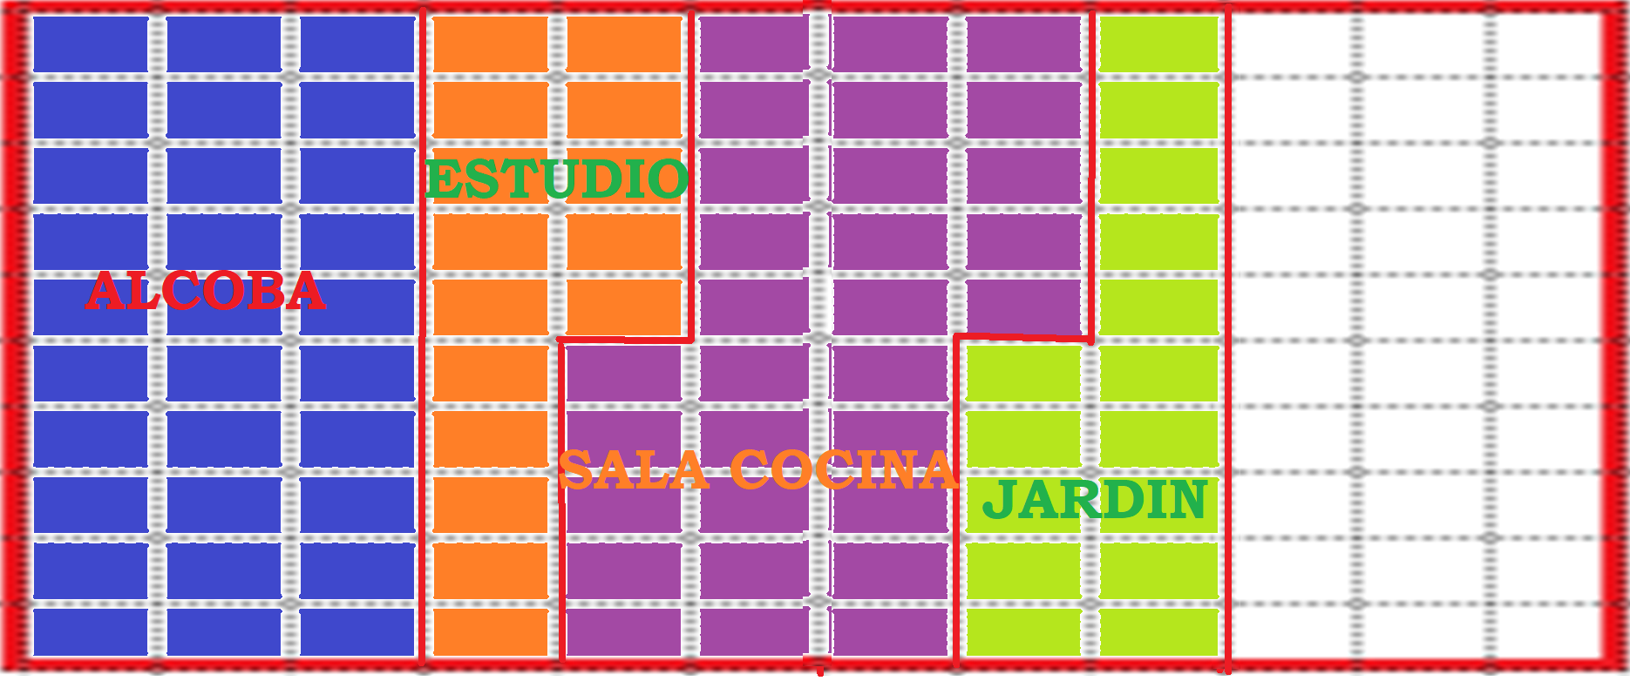
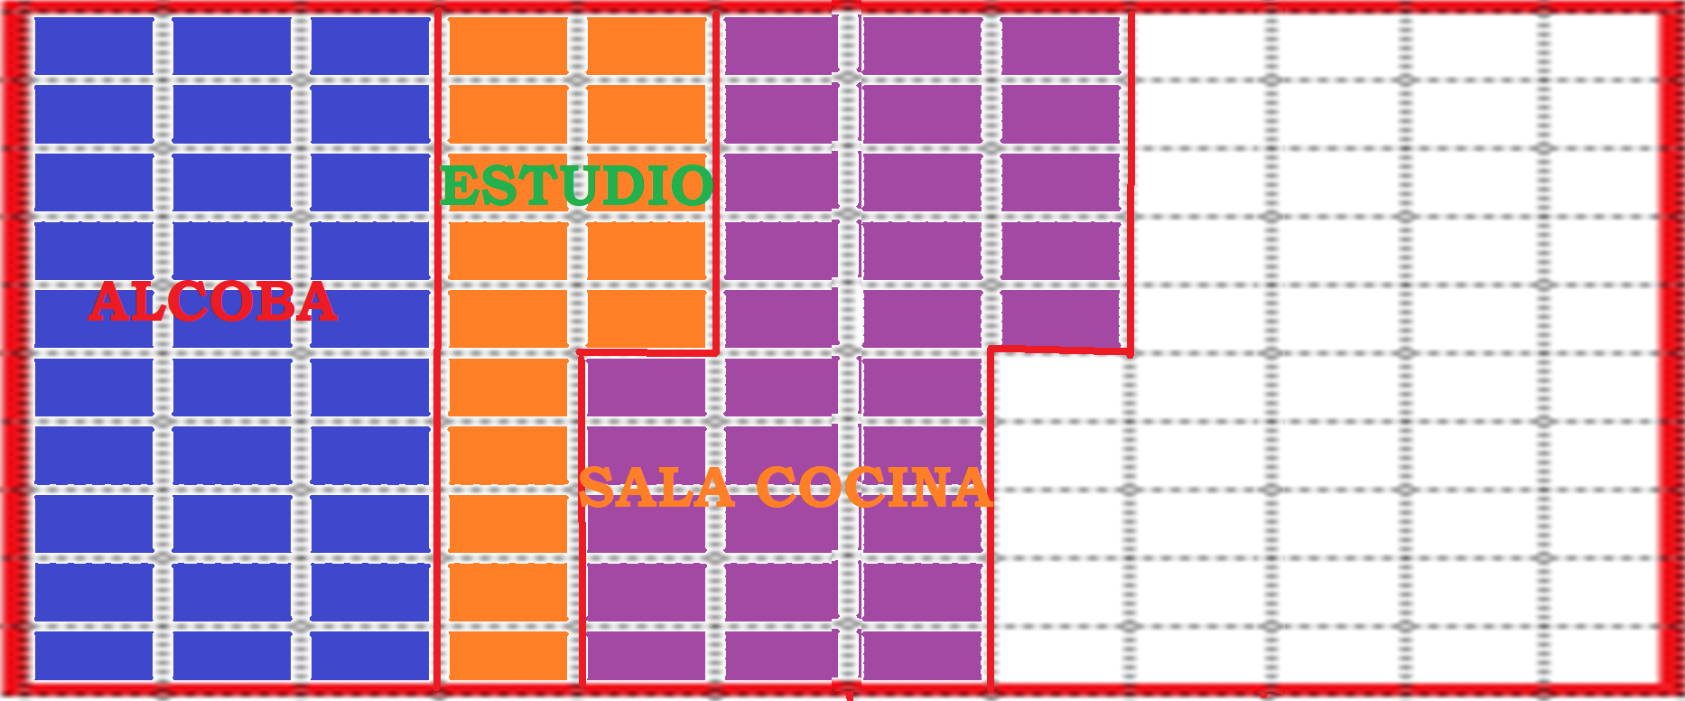
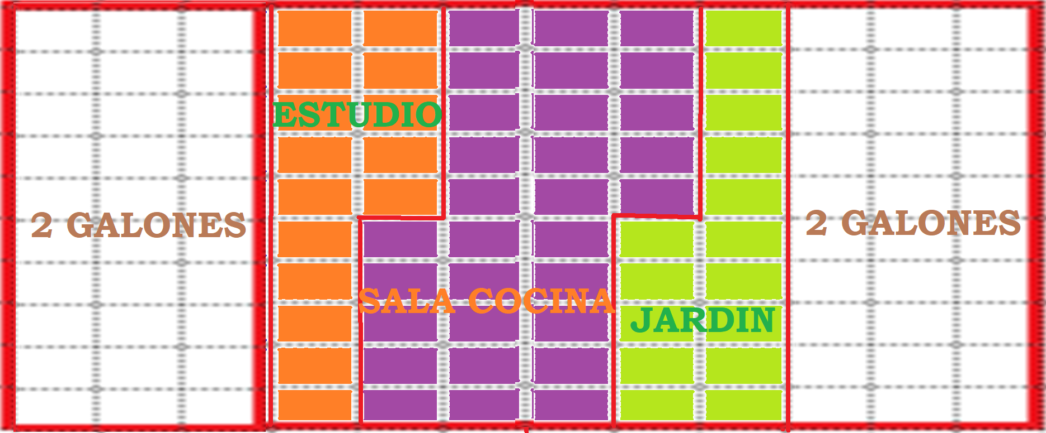
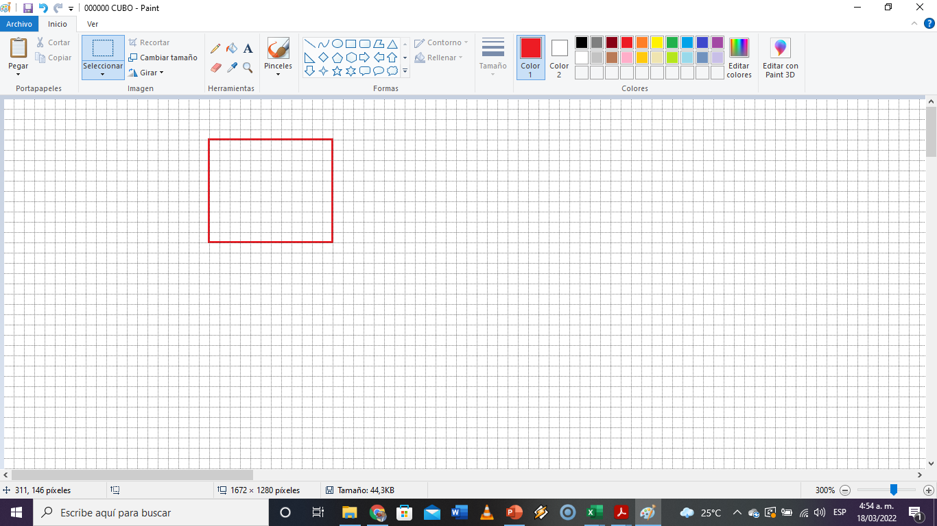
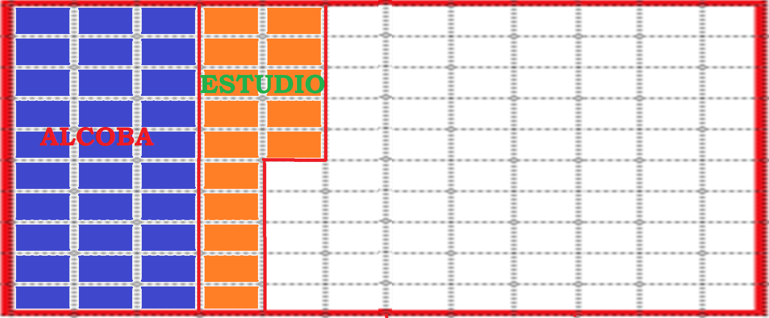
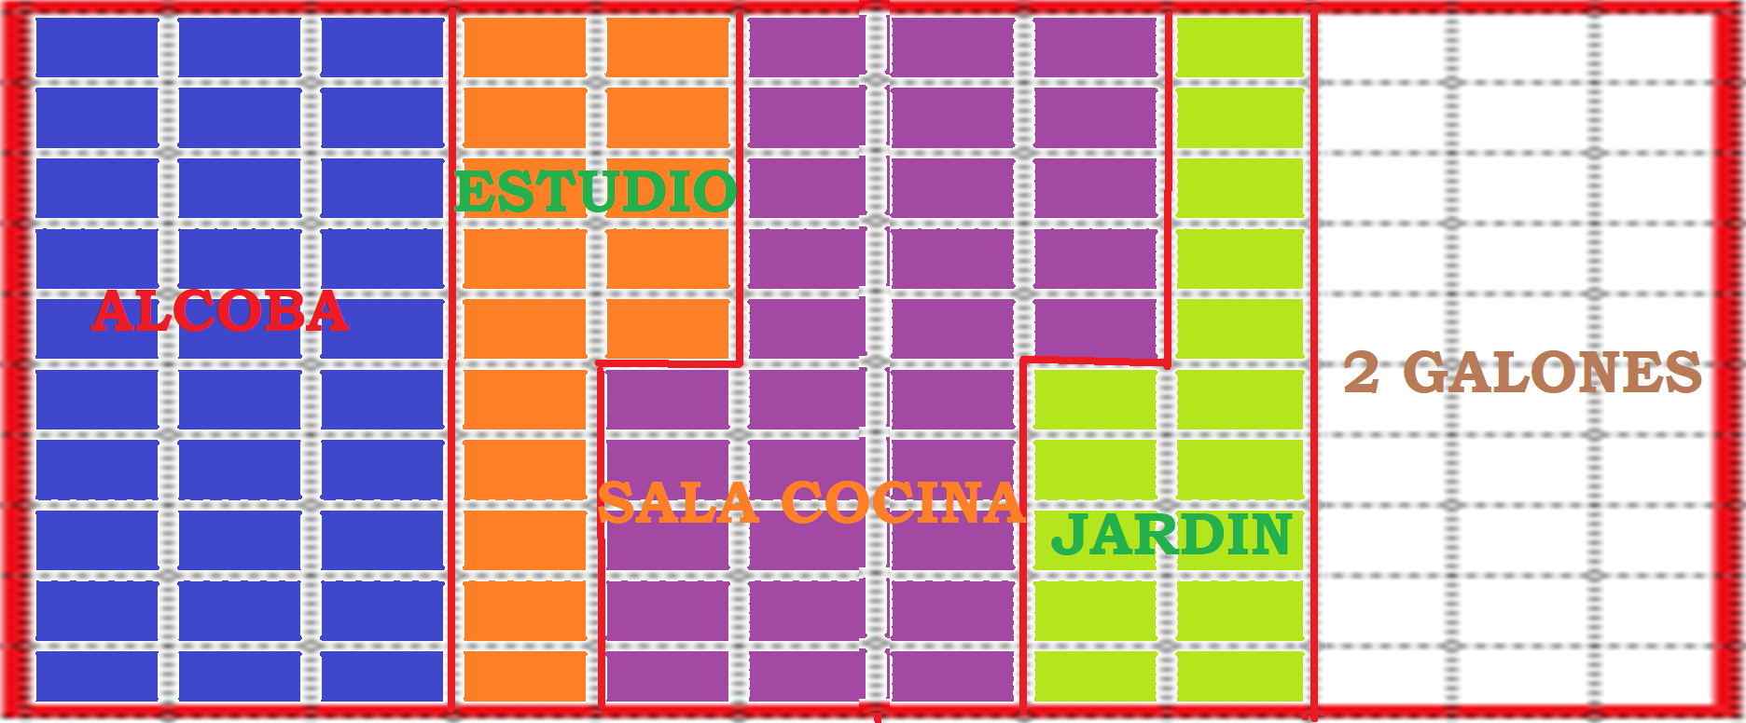
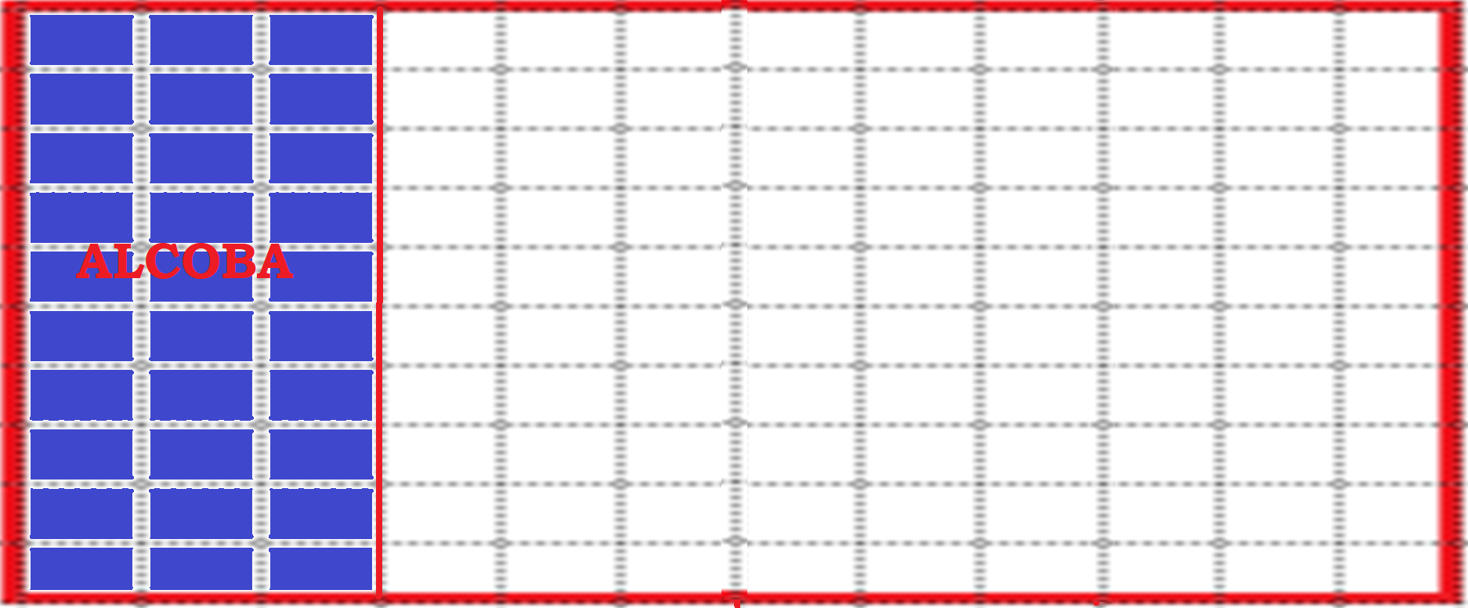
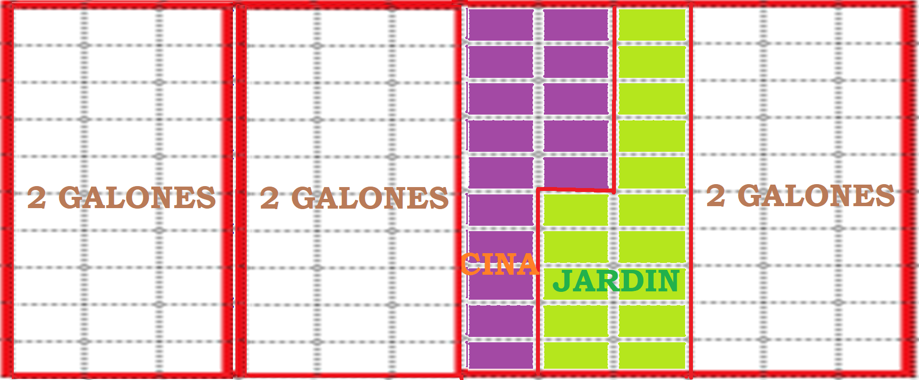
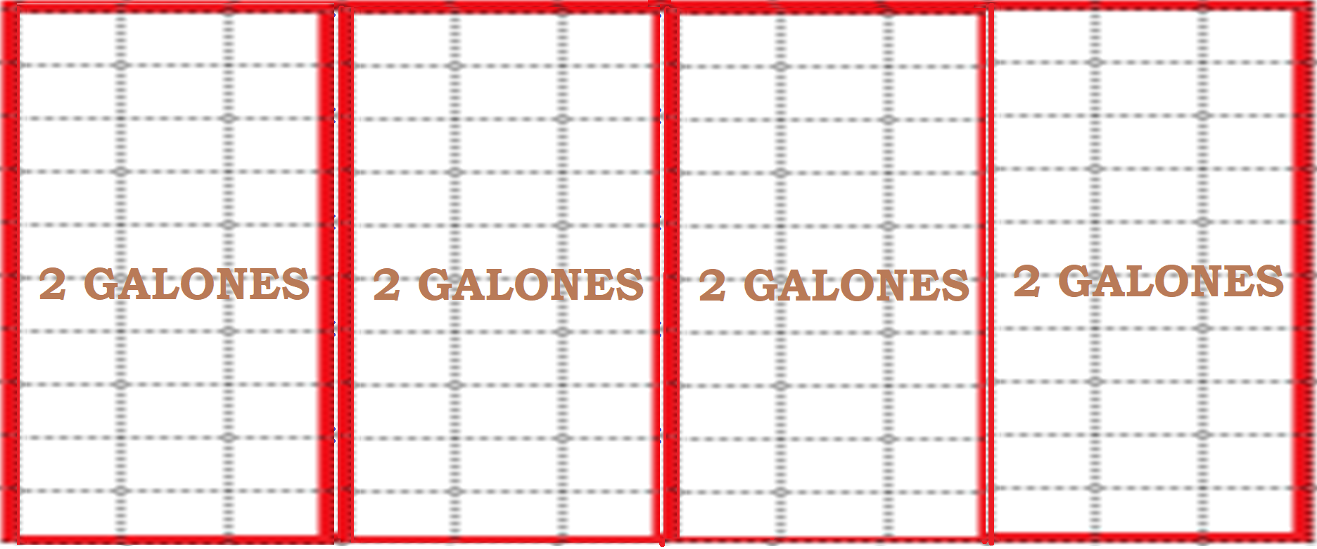

Juan pinta su casa y compra determinado número de galones de pintura. En las 2 alcobas gasta la cuarta parte de la pintura; en el estudio 1/6 parte del resto. En la sala y la cocina 2/5 partes de lo que le quedaba y 1/3 parte del resto en los exteriores y el jardín. Si finalmente le sobraron 2 galones; el total de pintura comprada por Juan en galones fue:
R$ecurriendo a la parte gráfica$

Slide 25
6
APTITUD NUMÉRICA
Juan pinta su casa y compra determinado número de galones de pintura. En las 2 alcobas gasta la cuarta parte de la pintura; en el estudio 1/6 parte del resto. En la sala y la cocina 2/5 partes de lo que le quedaba y 1/3 parte del resto en los exteriores y el jardín. Si finalmente le sobraron 2 galones; el total de pintura comprada por Juan en galones fue:
A
B
C
D
6 galones
7 galones
8 galones
9 galones

Slide 26
7
APTITUD NUMÉRICA
Con el dinero que tiene Elena puede comprar 10 naranjas y le sobran $700; pero le faltan $ 320 para poder comprar 16 naranjas. La cantidad de dinero que tiene Elena es de:
A
B
C
D
$1.700
$1.800
$2.100
$2.400

Slide 27











Con el dinero que tiene Elena puede comprar 10 naranjas y le sobran $700; pero le faltan $ 320 para poder comprar 16 naranjas. La cantidad de dinero que tiene Elena es de:
$$x=cantidad de dinero de Elena$$
$$p=precio de cada naranja$$
$$primera ecuación$$
$$segunda ecuación$$
$$Por igualación$$
$$x−\$700=10.p$$
$$x+\$320=16.p$$
$$16x−10x =\$3200+\$11.200$$
$$\frac{x−\$700}{10}=p$$
$$\frac{x+\$320}{16}=p$$
$$6x =\$14.400$$
$$\frac{x−\$700}{10}=\frac{x+\$320}{16}$$
$$x =\frac{\$14.400}{6}$$
$$16(x−\$700)=10(x+\$320)$$
$$x =\$2.400$$
$$16x−\$11.200=10x+\$3200$$
$$RESOLVIENDO EL EJERCICIO$$

Slide 28
7
APTITUD NUMÉRICA
Con el dinero que tiene Elena puede comprar 10 naranjas y le sobran $700; pero le faltan $ 320 para poder comprar 16 naranjas. La cantidad de dinero que tiene Elena es de:
A
B
C
D
$1.700
$1.800
$2.100
$2.400

Slide 29
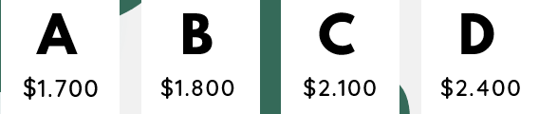


























Con el dinero que tiene Elena puede comprar 10 naranjas y le sobran $700; pero le faltan $ 320 para poder comprar 16 naranjas. La cantidad de dinero que tiene Elena es de:
$$\$1800−\$700=10×p$$
$$\$2400−\$700=10×p$$
$$\$1100=10.p$$
$$\$1700=10.p$$
$$\frac{\$1100}{10}=p=\$110$$
$$\$1700−\$700=10×p$$
$$\$1700+\$320=16×p$$
$$\$2100−\$700=10×p$$
$$\$2100+\$320=16×p$$
$$\frac{\$1700}{10}=p=\$170$$
$$\$1400=10.p$$
$$\$1000=10.p$$
$$\$2020=16×p$$
$$\$1800+\$320=16×p$$
$$\$2420=16×p$$
$$\frac{\$1400}{10}=p=\$140$$
$$\$2400+\$320=16×p$$
$$\frac{\$1000}{10}=p$$
$$\frac{\$2020}{16}=p$$
$$\$2120=16×p$$
$$\frac{\$2420}{16}=p=\$151,25$$
$$\$2720=16×p$$
$$\frac{\$2120}{16}=p=\$132,5$$
$$\$100=p$$
$$\$126=p$$
$$\frac{\$2720}{16}=p=\$170$$
$$COMPROBANDO LA RESPUESTA$$

Slide 30
7
APTITUD NUMÉRICA
Con el dinero que tiene Elena puede comprar 10 naranjas y le sobran $700; pero le faltan $ 320 para poder comprar 16 naranjas. La cantidad de dinero que tiene Elena es de:
A
B
C
D
$1.700
$1.800
$2.100
$2.400

Slide 31
8
APTITUD NUMÉRICA
Un padre tiene ahora el cuádruple de la edad de su hijo, pero dentro de 18 años solo lo dobla. La edad del padre es actualmente de:
A
B
C
D
33 años
40 años
36 años
56 años

Slide 32







Un padre tiene ahora el cuádruple de la edad de su hijo, pero dentro de 18 años solo lo dobla. La edad del padre es actualmente de:
$$Padre=4×hijo$$
$$Padre+18=2×(hijo+18)$$
$$4.hijo+18=2.hijo+36$$
$$Padre=4×9$$
$$4.hijo−2.hijo=36−18$$
$$Padre=36 años$$
$$2.hijo=18$$
$$hijo=\frac{18}{2}=9$$
$$RESOLVIENDO EL EJERCICIO$$

Slide 33
8
APTITUD NUMÉRICA
Un padre tiene ahora el cuádruple de la edad de su hijo, pero dentro de 18 años solo lo dobla. La edad del padre es actualmente de:
A
B
C
D
33 años
40 años
36 años
56 años

Slide 34
9
APTITUD NUMÉRICA
En un apartamento se tiene un tanque de agua totalmente lleno. En un día se consumió medio tanque de agua; al día siguiente, la cuarta parte de lo que quedaba; el tercer día se consumieron 15 litros de agua, es decir, la tercera parte de lo que quedaba. ¿Cuál es la capacidad del tanque de agua?
A
B
C
D
15 litros
30 litros
60 litros
120 litros

Slide 35













En un apartamento se tiene un tanque de agua totalmente lleno. En un día se consumió medio tanque de agua; al día siguiente, la cuarta parte de lo que quedaba; el tercer día se consumieron 15 litros de agua, es decir, la tercera parte de lo que quedaba. ¿Cuál es la capacidad del tanque de agua?
$$Primer día…consumió \frac{1}{2}quedó \frac{1}{2}$$
$$\frac{1}{8}de tanque−−−−−−−−−15 litros$$
$$1 tanque −−−−−−−−−− x$$
$$Segundo día…consumió \frac{1}{4}de los \frac{1}{2}=\frac{1}{8}$$
$$Quedan \frac{1}{2}−\frac{1}{8}$$
$$= \frac{4}{8}−\frac{1}{8}$$
$$= \frac{4−1}{8}$$
$$= \frac{3}{8}$$
$$x=\frac{15 litros ×1 tanque }{\frac{1}{8}de tanque}$$
$$Tercer día \frac{1}{3}de\frac{3}{8}$$
$$=\frac{1}{8}$$
$$x=\frac{15 litros ×8 }{1}$$
$$=15 litros$$
$$=120 litros$$
$$RESOLVIENDO EL EJERCICIO$$

Slide 36
9
APTITUD NUMÉRICA
En un apartamento se tiene un tanque de agua totalmente lleno. En un día se consumió medio tanque de agua; al día siguiente, la cuarta parte de lo que quedaba; el tercer día se consumieron 15 litros de agua, es decir, la tercera parte de lo que quedaba. ¿Cuál es la capacidad del tanque de agua?
A
B
C
D
15 litros
30 litros
60 litros
120 litros

Slide 37
10
APTITUD NUMÉRICA
Al comprar Zayda una blusa, deberían haberle hecho un descuento del 20%, mientras que, a Margarita, al comprar un pantalón, deberían haberle hecho un descuento del 10%. El vendedor se equivoca y hace el descuento al revés, por lo que Zayda paga $2 más y Margarita paga $ 5 menos. ¿Cuál es la suma de dinero que pagaron Zayda y Margarita?
A
B
C
D
$70
$58
$72
$60

Slide 38










Al comprar Zayda una blusa, deberían haberle hecho un descuento del 20%, mientras que, a Margarita, al comprar un pantalón, deberían haberle hecho un descuento del 10%. El vendedor se equivoca y hace el descuento al revés, por lo que Zayda paga $2 más y Margarita paga $ 5 menos. ¿Cuál es la suma de dinero que pagaron Zayda y Margarita?
$$10\%Zaida=\$2$$
$$10\%Margarita=\$5$$
$$Zaida=\$20$$
$$Margarita=\$50$$
$$90\%Zaida=\$20×\frac{90}{100}$$
$$80\%Margarita=\$50×\frac{80}{100}$$
$$=\$18$$
$$=\$40$$
$$Total pagado=\$18+\$40$$
$$=\$58$$
$$RESOLVIENDO EL EJERCICIO$$

Slide 39
10
APTITUD NUMÉRICA
Al comprar Zayda una blusa, deberían haberle hecho un descuento del 20%, mientras que, a Margarita, al comprar un pantalón, deberían haberle hecho un descuento del 10%. El vendedor se equivoca y hace el descuento al revés, por lo que Zayda paga $2 más y Margarita paga $ 5 menos. ¿Cuál es la suma de dinero que pagaron Zayda y Margarita?
A
B
C
D
$70
$58
$72
$60

Slide 40
11
APTITUD NUMÉRICA
La relación entre las edades de dos hermanas es, actualmente, 3/2. Se sabe que, dentro de 8 años, dicha relación será 5/4. ¿Cuál es la edad actual de la hermana menor?
A
B
C
D
4 años
6 años
8 años
10 años

Slide 41











La relación entre las edades de dos hermanas es, actualmente, 3/2. Se sabe que, dentro de 8 años, dicha relación será 5/4. ¿Cuál es la edad actual de la hermana menor?
$$\frac{hermana mayor}{hermana menor}=\frac{3}{2}$$
$$hermana mayor=\frac{3}{2}hermana menor$$
$$hermana mayor+8 =\frac{5}{4}(hermana menor+8)$$
$$\frac{hermana mayor+8}{hermana menor+8}=\frac{5}{4}$$
$$hermana mayor =\frac{5}{4}\left(hermana menor+8\right)−8$$
$$\frac{5}{4}\left(hermana menor+8\right)−8=\frac{3}{2}hermana menor$$
$$2=\frac{1}{4}hermana menor$$
$$\frac{5}{4}hermana menor+10−8=\frac{3}{2}hermana menor$$
$$8=hermana menor$$
$$\frac{5}{4}hermana menor+2=\frac{3}{2}hermana menor$$
$$2=\frac{3}{2}hermana menor−\frac{5}{4}hermana menor$$
$$RESOLVIENDO EL EJERCICIO$$

Slide 42
11
APTITUD NUMÉRICA
La relación entre las edades de dos hermanas es, actualmente, 3/2. Se sabe que, dentro de 8 años, dicha relación será 5/4. ¿Cuál es la edad actual de la hermana menor?
A
B
C
D
4 años
6 años
8 años
10 años

Slide 43



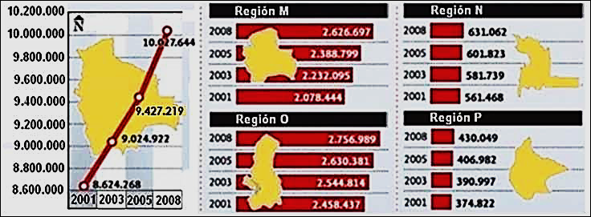

Responda las preguntas 12 a la 16 de acuerdo con la siguiente información
La gráfica de la izquierda muestra el número de habitantes de un país en 4 años diferentes y las gráficas de la derecha muestran la población de 4 regiones que hacen parte del país en los mismos años.

Slide 44
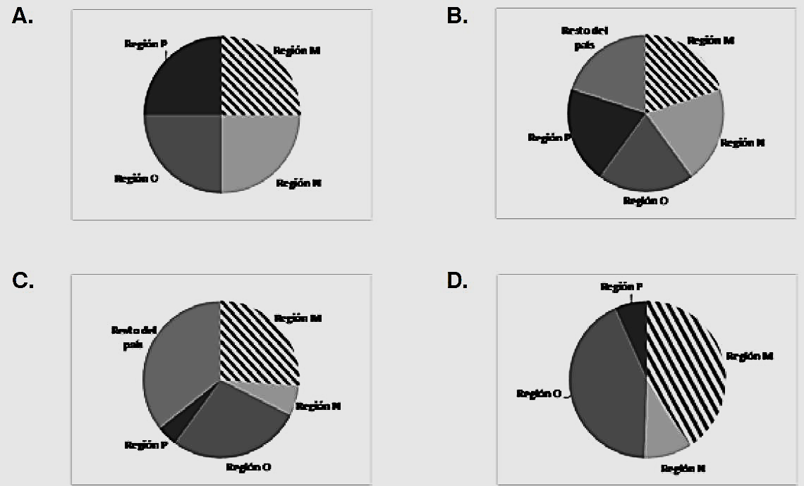
12
APTITUD NUMÉRICA
El presupuesto del país se repartió en 2008 de acuerdo con la cantidad de habitantes de cada región.
La gráfica que representa la distribución del presupuesto es:

Slide 45
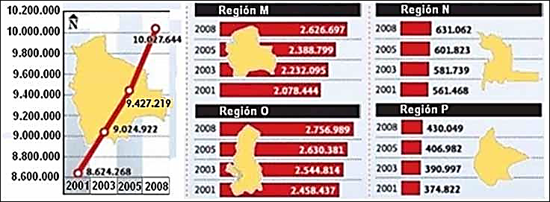
Responda las preguntas 12 a la 16 de acuerdo con la siguiente información
La gráfica de la izquierda muestra el número de habitantes de un país en 4 años diferentes y las gráficas de la derecha muestran la población de 4 regiones que hacen parte del país en los mismos años.

Slide 46
13
APTITUD NUMÉRICA
En 2005, la amenaza de que un fenómeno natural se presentara en la región O, obligó al gobierno a
evacuar temporalmente al 10% de esa población a las regiones M y P. Las condiciones económicas de
M y P les permiten albergar un máximo del 10% adicional de la población de su propia región. Por
tanto, NO se podría:
A. trasladar a la región M el 82% de las personas que deben evacuar la región O.
B. trasladar a la región P el 12% de las personas que deben evacuar la región O.
C. trasladar a la región M el 9% de la población de la región O.
D. trasladar a la región P el 2% de la población de la región O.

Slide 47
Responda las preguntas 12 a la 16 de acuerdo con la siguiente información
La gráfica de la izquierda muestra el número de habitantes de un país en 4 años diferentes y las gráficas de la derecha muestran la población de 4 regiones que hacen parte del país en los mismos años.

Slide 48
14
APTITUD NUMÉRICA
Se pretende graficar el crecimiento de la población que habita la región P cada año de la primera década del siglo XXI; pero no se puede pues se desconoce:
A. el número de habitantes de la región P cada año.
B. el número de nacimientos en la región P cada año.
C. el número de personas que ingresó a la región P cada año.
D. el número de fallecimientos de los habitantes de la región P cada año.

Slide 49
Responda las preguntas 12 a la 16 de acuerdo con la siguiente información
La gráfica de la izquierda muestra el número de habitantes de un país en 4 años diferentes y las gráficas de la derecha muestran la población de 4 regiones que hacen parte del país en los mismos años.

Slide 50
15
APTITUD NUMÉRICA
A partir de los datos de la población del país y de cada región en el 2008, es incorrecto afirmar que
A. la población de la región O es mayor a seis veces la población de la región P
B. la población del país es mayor a cuatro veces la de la región M.
C. la población del país es mayor a quince veces la de la región N.
D. la cuarta parte de la población de M es mayor que la población de la región N.

Slide 51
16
APTITUD NUMÉRICA
El precio de un libro L se vende con un descuento D que corresponde al 18% del precio de compra. Si la ganancia determinada por el comerciante fue de 30% sobre el precio de compra, ¿Cuál es el porcentaje real de ganancias del comerciante?
A
B
C
D
16%
18%
15%
12%

Slide 52
17
APTITUD NUMÉRICA
En una fábrica de botones se empaca de la siguiente forma: 4 botones se empacan en una bolsa de tela. 6 bolsas de tela llenas se empacan en una bolsa plástica. 5 bolsas plásticas llenas se empacan en una caja de cartón. 3 cajas de cartón se empacan en una caja de madera. La cantidad de cajas de cartón que se llenan con 4.320 botones es:
A
B
C
D
12 cajas
24 cajas
6 cajas
11 cajas

Slide 53

En una fábrica de botones se empaca de la siguiente forma: 4 botones se empacan en una bolsa de tela. 6 bolsas de tela llenas se empacan en una bolsa plástica. 5 bolsas plásticas llenas se empacan en una caja de cartón. 3 cajas de cartón se empacan en una caja de madera. La cantidad de cajas de cartón que se llenan con 4.320 botones es:
$$Botones −−4$$
$$Bolsa tela −−6$$
$$Bolsa plástica −−5$$
$$caja de cartón−3$$
$$4×6×5×3=360$$
$$\frac{4320}{360}=12$$
$$RESOLVIENDO EL EJERCICIO$$

Slide 54
17
APTITUD NUMÉRICA
En una fábrica de botones se empaca de la siguiente forma: 4 botones se empacan en una bolsa de tela. 6 bolsas de tela llenas se empacan en una bolsa plástica. 5 bolsas plásticas llenas se empacan en una caja de cartón. 3 cajas de cartón se empacan en una caja de madera. La cantidad de cajas de cartón que se llenan con 4.320 botones es:
A
B
C
D
12 cajas
24 cajas
6 cajas
11 cajas

Slide 55
18
APTITUD NUMÉRICA
Un vehículo consume 3 galones de gasolina cada 100 kilómetros, si el galón cuesta $4.000 y se realiza un viaje de 200 kilómetros, el costo de la gasolina es de:
A
B
C
D
$28.000
$22.000
24.000
$20.500

Slide 56



Un vehículo consume 3 galones de gasolina cada 100 kilómetros, si el galón cuesta $4.000 y se realiza un viaje de 200 kilómetros, el costo de la gasolina es de:
$$3 galones por cada 100Km$$
$$\$4000 cada galón$$
$$\$12000 por cada 100Km$$
$$para 200 Km se requieren \$24000$$
$$RESOLVIENDO EL EJERCICIO$$

Slide 57
18
APTITUD NUMÉRICA
Un vehículo consume 3 galones de gasolina cada 100 kilómetros, si el galón cuesta $4.000 y se realiza un viaje de 200 kilómetros, el costo de la gasolina es de:
A
B
C
D
$28.000
$22.000
24.000
$20.500

Slide 58
19
APTITUD NUMÉRICA
Una pastilla de 20 gramos está compuesta de vitamina C, de hidratos de carbono, de proteínas y de sales minerales en la proporción: 2, 3, 4, 1 respectivamente ¿Qué cantidad contiene de proteínas?
A
B
C
D
6 gramos
7 gramos
9 gramos
8 gramos

Slide 59





Una pastilla de 20 gramos está compuesta de vitamina C, de hidratos de carbono, de proteínas y de sales minerales en la proporción: 2, 3, 4, 1 respectivamente ¿Qué cantidad contiene de proteínas?
$$Vitamina C= \frac{2}{10}$$
$$Proteínas= \frac{4}{10}×20 gramos$$
$$Hidratos de carbono= \frac{3}{10}$$
$$Proteínas=8 gramos$$
$$Proteínas= \frac{4}{10}$$
$$Sales Minerales= \frac{1}{10}$$
$$RESOLVIENDO EL EJERCICIO$$

Slide 60
19
APTITUD NUMÉRICA
Una pastilla de 20 gramos está compuesta de vitamina C, de hidratos de carbono, de proteínas y de sales minerales en la proporción: 2, 3, 4, 1 respectivamente ¿Qué cantidad contiene de proteínas?
A
B
C
D
6 gramos
7 gramos
9 gramos
8 gramos

Slide 61
20
APTITUD NUMÉRICA
Dos tercios de la facultad de una institución educativa son mujeres. Doce de los hombres de la facultad son solteros, mientras 3/5 de los profesores hombres están casados. El número total de miembros de la facultad de esa institución es:
A
B
C
D
88 miembros
90 miembros
92 miembros
89 miembros

Slide 62














Dos tercios de la facultad de una institución educativa son mujeres. Doce de los hombres de la facultad son solteros, mientras 3/5 de los profesores hombres están casados. El número total de miembros de la facultad de esa institución es:
$$=\frac{2}{5}$$
$$Mujeres= \frac{2}{3}$$
$$Hombres= \frac{1}{3}$$
$$Hombres solteros=12$$
$$Hombres casados=\frac{3}{5}$$
$$=18$$
$$12−−−−−−\frac{2}{5}$$
$$30−−−−−−\frac{1}{3}$$
$$Total Hombres =12+18=30$$
$$x −−−−−−\frac{3}{5}$$
$$x −−−−−−\frac{2}{3}$$
$$Total miembros =30+60=90$$
$$x=\frac{30×\frac{2}{3}}{\frac{1}{3}}$$
$$x=\frac{12×\frac{3}{5}}{\frac{2}{5}}$$
$$=60$$
$$=18$$
$$RESOLVIENDO EL EJERCICIO$$

Slide 63
20
APTITUD NUMÉRICA
Dos tercios de la facultad de una institución educativa son mujeres. Doce de los hombres de la facultad son solteros, mientras 3/5 de los profesores hombres están casados. El número total de miembros de la facultad de esa institución es:
A
B
C
D
88 miembros
90 miembros
92 miembros
89 miembros

Slide 64
21
APTITUD NUMÉRICA
Un barco tiene provisiones para 20 días y 45 tripulantes, pero, al emprender el viaje, se quedan en tierra 9 marineros. ¿Para cuantos días llegarán los víveres?
A
B
C
D
22 días
20 días
25 días
21 días

Slide 65



Un barco tiene provisiones para 20 días y 45 tripulantes, pero, al emprender el viaje, se quedan en tierra 9 marineros. ¿Para cuantos días llegarán los víveres?
$$45 tripulantes−−−−−−−−−20 días$$
$$36 tripulantes−−−−−−−−−−−x$$
$$x=\frac{45 tripulantes ×20 días}{36 tripulantes}$$
$$=\frac{900 días}{36 }$$
$$=25 días$$
$$RESOLVIENDO EL EJERCICIO$$

Slide 66
21
APTITUD NUMÉRICA
Un barco tiene provisiones para 20 días y 45 tripulantes, pero, al emprender el viaje, se quedan en tierra 9 marineros. ¿Para cuantos días llegarán los víveres?
A
B
C
D
22 días
20 días
25 días
21 días

Slide 67
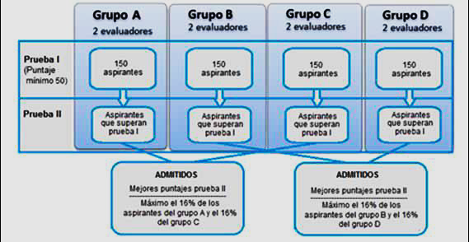
Responda las preguntas 22 a la 25 de acuerdo con la siguiente información
Una universidad recibe 600 aspirantes para uno de sus programas académicos. El proceso de admisión se ilustra en el siguiente esquema:

Slide 68
22
APTITUD NUMÉRICA
Para que un aspirante sea admitido en este programa académico es suficiente que se encuentre entre
A. los mejores 16 puntajes de su grupo en la prueba I.
B. los mejores 24 puntajes de su grupo en la prueba II.
C. los mejores 64 puntajes de la prueba I.
D. los mejores 96 puntajes de la prueba II.

Slide 69
Responda las preguntas 22 a la 25 de acuerdo con la siguiente información
Una universidad recibe 600 aspirantes para uno de sus programas académicos. El proceso de admisión se ilustra en el siguiente esquema:

Slide 70
23
APTITUD NUMÉRICA
A partir del esquema se desea calcular:
I. La máxima cantidad de personas admitidas por grupo.
II. El número de aspirantes que superan la prueba II.
III. La cantidad de personas que superan la prueba I.
Es posible determinar:
A. I solamente.
B. I y II solamente.
C. III solamente.
D. II y III solamente.

Slide 71
Responda las preguntas 22 a la 25 de acuerdo con la siguiente información
Una universidad recibe 600 aspirantes para uno de sus programas académicos. El proceso de admisión se ilustra en el siguiente esquema:

Slide 72
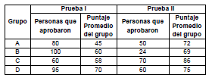
24
APTITUD NUMÉRICA
La tabla muestra el puntaje promedio obtenido en cada prueba y el número de personas que superó cada prueba de un grupo de 600 aspirantes.

Slide 73
24
APTITUD NUMÉRICA
La tabla presenta una inconsistencia en
A. el número de personas que aprobaron la prueba II en el grupo C.
B. el puntaje promedio del grupo A en la prueba I.
C. el número total de personas que aprobaron la prueba I.
D. el puntaje promedio del grupo B en la prueba II.

Slide 74
Responda las preguntas 22 a la 25 de acuerdo con la siguiente información
Una universidad recibe 600 aspirantes para uno de sus programas académicos. El proceso de admisión se ilustra en el siguiente esquema:

Slide 75
25
APTITUD NUMÉRICA
La universidad publica una lista con los resultados de la prueba II de todos los aspirantes que la presentaron. Uno de ellos obtuvo el puesto 95 y superó el puntaje mínimo, por lo que considera que está dentro de los admitidos. La conclusión del aspirante no necesariamente es válida porque:
A. La cantidad máxima de admitidos es menor a 95.
B. Es necesario conocer el puntaje de la prueba I.
C. Se necesita conocer los puntajes de su grupo en la prueba II.
D. Se desconoce si el aspirante superó los 50 puntos en la prueba I.

Slide 76
26
APTITUD NUMÉRICA
Tomás perdió su empleo a tiempo parcial, lo que redujo las rentas de su pareja en un 20%. Su mujer Leticia decide efectuar horas suplementarias con el fin de compensar esta pérdida. ¿Por cuánto deberá multiplicar su salario con el fin de que la renta de la pareja vuelva a su nivel original?
A
B
C
D
1,20
1,10
1,05
1,15

Slide 77
27
APTITUD NUMÉRICA
Tres amigos A, B y C, deciden repartirse una caja de bolitas. A recibe el 34% del total, B el 20% y C se quedó con 23. ¿Cuántas bolitas tenía la caja?
A
B
C
D
40 bolitas
60 bolitas
45 bolitas
50 bolitas

Slide 78






Tres amigos A, B y C, deciden repartirse una caja de bolitas. A recibe el 34% del total, B el 20% y C se quedó con 23. ¿Cuántas bolitas tenía la caja?
$$A=34\%$$
$$B=20\%$$
$$C=23$$
$$C=46\%$$
$$23 bolitas −−−−−−−−−−46\%$$
$$x−−−−−−−−−−−−−100\%$$
$$x=\frac{23 bolitas×100\%}{46\%}$$
$$x=50 bolitas$$
$$RESOLVIENDO EL EJERCICIO$$

Slide 79
27
APTITUD NUMÉRICA
Tres amigos A, B y C, deciden repartirse una caja de bolitas. A recibe el 34% del total, B el 20% y C se quedó con 23. ¿Cuántas bolitas tenía la caja?
A
B
C
D
40 bolitas
60 bolitas
45 bolitas
50 bolitas

Slide 80
28
APTITUD NUMÉRICA
Si en un viaje de estudios van 40 alumnos, el precio de su pasaje es de $1875. Pero, si sólo van 25 alumnos, ¿cuál será el precio que pagaría cada uno de estos 25 alumnos si el valor del viaje para el grupo no varía?
A
B
C
D
$2.800
$3.000
$3.100
$2.900

Slide 81



Si en un viaje de estudios van 40 alumnos, el precio de su pasaje es de $1875. Pero, si sólo van 25 alumnos, ¿cuál será el precio que pagaría cada uno de estos 25 alumnos si el valor del viaje para el grupo no varía?
$$Pago total=40 ×\$1875=\$75000$$
$$Pago con sólo 25 estudiantes=\frac{\$75000}{25}$$
$$Pago con sólo 25 estudiantes=\frac{\$75000}{25}$$
$$Pago con sólo 25 estudiantes=\$25000$$
$$RESOLVIENDO EL EJERCICIO$$

Slide 82
28
APTITUD NUMÉRICA
Si en un viaje de estudios van 40 alumnos, el precio de su pasaje es de $1875. Pero, si sólo van 25 alumnos, ¿cuál será el precio que pagaría cada uno de estos 25 alumnos si el valor del viaje para el grupo no varía?
A
B
C
D
$2.800
$3.000
$3.100
$2.900

Slide 83
29
APTITUD NUMÉRICA
En la frutería venden fruta sin semilla y con semilla. Si las frutas con carozo son el triple de las que no lo tienen y el total de frutas en el negocio son 120, ¿cuántas frutas no poseen carozo?
A
B
C
D
28 frutas
32 frutas
31 frutas
30 frutas

Slide 84

En la frutería venden fruta sin semilla y con semilla. Si las frutas con carozo son el triple de las que no lo tienen y el total de frutas en el negocio son 120, ¿cuántas frutas no poseen carozo?
$$Con carozo=3×Sin carozo$$
$$Con carozo+\sin{carozo}=120$$
$$3.\sin{carozo}+\sin{carozo}=120$$
$$4.\sin{carozo}=120$$
$$\sin{carozo}=\frac{120}{4}$$
$$\sin{carozo}=30$$
$$RESOLVIENDO EL EJERCICIO$$

Slide 85
29
APTITUD NUMÉRICA
En la frutería venden fruta sin semilla y con semilla. Si las frutas con carozo son el triple de las que no lo tienen y el total de frutas en el negocio son 120, ¿cuántas frutas no poseen carozo?
A
B
C
D
28 frutas
32 frutas
31 frutas
30 frutas

Slide 86
30
APTITUD NUMÉRICA
Si compro un cd ahora, costará 25% más de lo que costaba hace dos semanas. Si subió $2000 por semana, ¿cuánto costaba el cd hace 2 semanas?
A
B
C
D
$15.000
$16.000
$18.000
$20.000

Slide 87

Si compro un cd ahora, costará 25% más de lo que costaba hace dos semanas. Si subió $2000 por semana, ¿cuánto costaba el cd hace 2 semanas?
$$incrementó 25\%=en dos semanas=\$4000$$
$$25\%−−−−−−−−−−−−\$4000$$
$$100\%−−−−−−−−−−−−−−x$$
$$x=\frac{100\%×\$4000}{25\%}$$
$$x=\$16000$$
$$RESOLVIENDO EL EJERCICIO$$

Slide 88
30
APTITUD NUMÉRICA
Si compro un cd ahora, costará 25% más de lo que costaba hace dos semanas. Si subió $2000 por semana, ¿cuánto costaba el cd hace 2 semanas?
A
B
C
D
$15.000
$16.000
$18.000
$20.000

